Slide 1
Мы сильные , мы смелые
Презентация проведения досуга посвящённого дню защитника Отечества для детей и родителей второй младшей группы.
Воспитатели: Ильина Н.В. Ланцева Л.С.

Slide 2
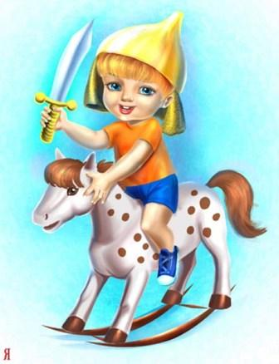
Цель: Укреплять партнёрские взаимоотношения между детьми родителями
Воспитание чувства патриотизма.
Задачи:
— Привлечь детей к занятиям физической культурой и спортом.
— Способствовать развитию положительных эмоций, чувства взаимопомощи.
— Развивать физические качества – быстроту, силу, выносливость, гибкость.
— Обеспечить высокую двигательную активность детей.

Slide 3
Дорогие папы, в садик загляните!
Наш веселый праздник все вы посетите!
Для вас будут песни, конкурсы, пляски
В конце ожидают всех вас подарки!

Slide 4
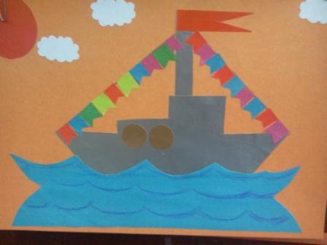
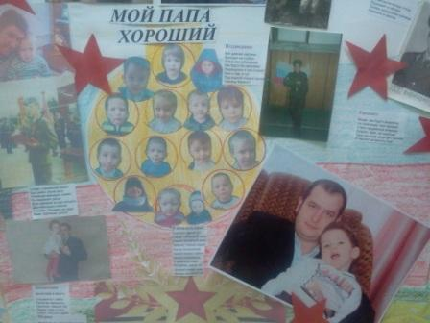
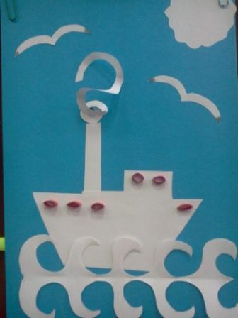
Мы готовились к празднику: учили стихи, читали рассказы о воинах, рассматривали военную форму, примеряли её, делали поделки руками родителей, слушали и разучивали песни, изготовили подарки папам и дедушкам.
Для родителей оформили стенгазеты: «Мой папа лучше всех» и поздравительную .

Slide 5
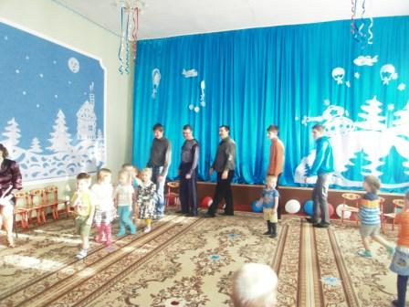
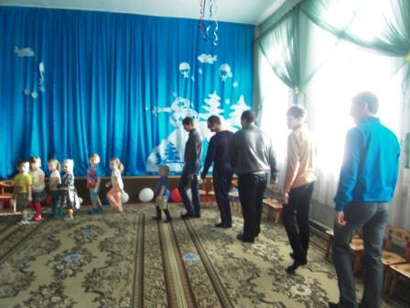
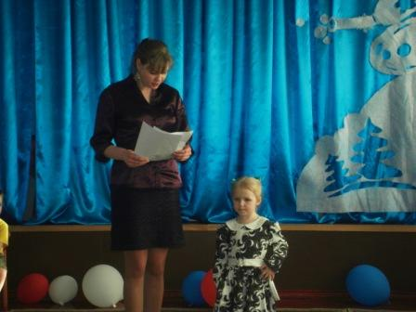
День защитника Отечества праздник самых сильных, самых смелых, самых мужественных и самых отважных мужчин. В этот день мы поздравляли наших пап и дедушек!
Девочки читали для пап и мальчиков стихи.

Slide 6
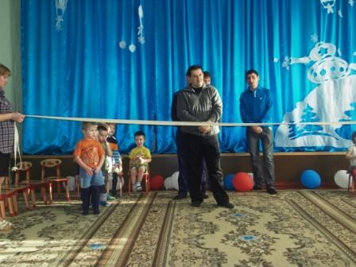
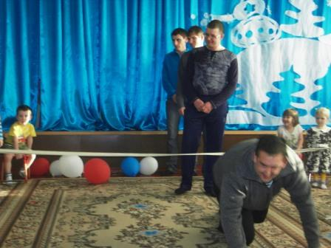
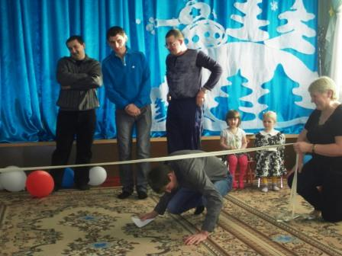
!
« Секретный пакет»
(папам нужно проползти под натянутой верёвкой , положить пакет на стульчик и вернутся назад.
текст
Папы и мальчики участвовали в конкурсах.

Slide 7
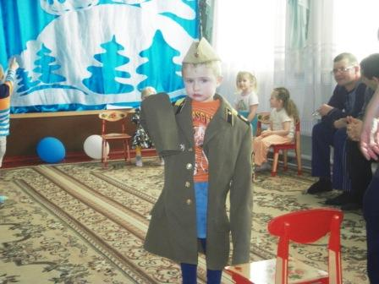
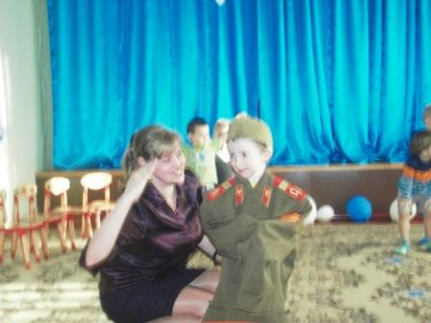
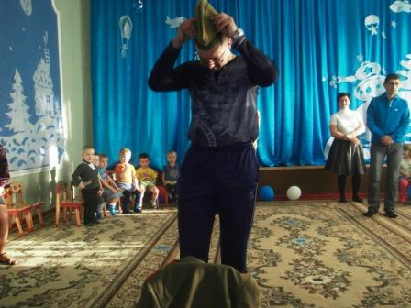
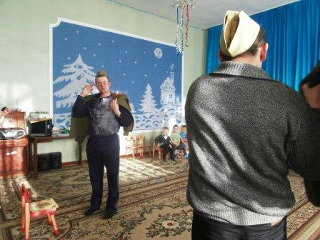
«Служу Отечеству» ( папа,(Ребёнок) должен добежать до стула, надеть китель и фуражку, сказать «Служу Отечеству», затем снять и бегом вернуться назад. Мальчики были неотразимы.

Slide 8
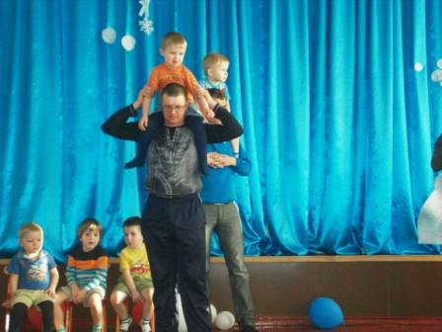
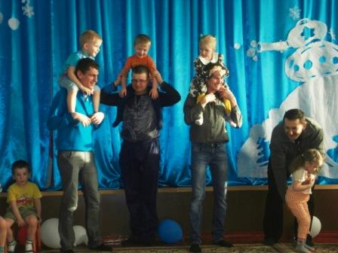
Скачки «Наездники» Папа должен посадить ребенка верхом на спину, обогнуть все кегли, вернуться

Slide 9
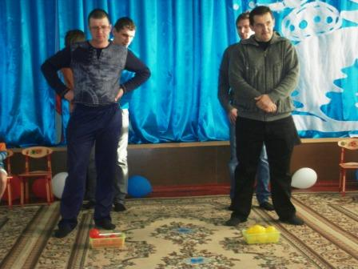
«Попади в цель»
Участники разбиваются на две команды. Каждая команда пытается забросить как можно больше шаров в свою корзину)

Slide 10
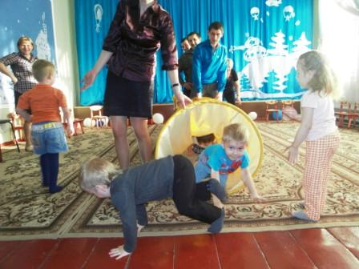
«Тоннель»
Папы формируют тоннели и под музыку дети проползают в них

Slide 11
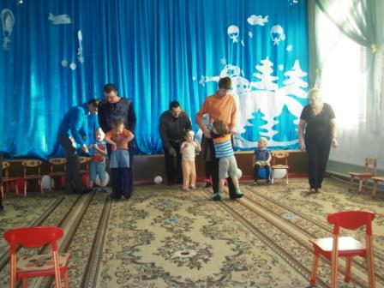
«Кто быстрее?»
Папа ставит ребёнка себе на ноги и как можно быстрее дойти до ориентира и обратно

Slide 12
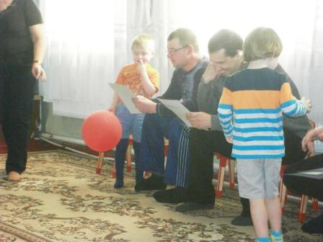
Папы вместе с детьми активно участвовали в соревнованиях, проявили решительность, силу, ловкость. Мы, думаем ,что праздник получился на славу, папы ушли в отличном настроении.
Отдохнули мы на славу,
победили всех по праву.
Похвал достойны и награды
А мы призы вручить вам рады
Диплом «Лучший папа вручаем» и подарки для вас ( изготовленные детьми ), а мальчикам сладкие призы.
Под музыку все выходят из зала.

